Slide 1

第10章 关系数据库设计理论
学习目的和要求
关系模式中可能存在的问题
为何存在这些问题
函数依赖
关系模式的规范形式
关系模式的规范化

Slide 2
10.1 关系模式中可能存在的问题
1.存在问题的关系模式示例
(1) 示例模式1
Students (Sid, SName, DName, DDirector, Cid, CName, CScore)
该关系模式中包含的数据语义：
① 系与学生之间是1∶n的联系；
② 系与系主任之间是1∶1的联系；
③ 学生与课程之间是m∶n的联系。
假定：系及系主任信息再无单独的关系模式分别存放。
(2) 示例模式2
STC (Sid, Tid, Cid)
该关系模式中包含的数据语义：
① 课程与教师之间为1∶n的联系；
② 学生与课程之间为m∶n的联系。
候选键为：(Sid, Cid)和(Sid, Tid)。

Slide 3
(3) 示例模式3
Teach (CName, TName, RBook)
其中：CName为课程名，TName为教师名，RBook为参考书名。
该关系模式中包含的数据语义：
① 课程与教师之间为m∶n的联系；
② 课程与参考书之间为1∶n的联系。
候选键为：(CName, TName, RBook)和(TName, RBook)。
(4) 示例模式4
SPD (Sid, Pid, Did)
其中：Sid为供应商号，Pid为零件号，Did为部门号。
该关系模式中包含的数据语义：
① 某供应商供应某零件给某部门，为m:n:l联系。

Slide 4
2.存在的问题
(1) 插入异常(Insert Anomaly)
表现：
① 元组插不进去；
② 插入一个元组却要求插入多个元组。
(2) 删除异常(Delete Anomaly)
表现：
① 删除时删掉了其他信息；
② 删除一个元组却删除了多个元组。
(3) 冗余(Redundancy)
表现：
① 某种信息在关系中存储多次；
(4) 更新异常(Update Anomaly)
表现：
① 更新一个元组却要求更新多个元组。

Slide 5
10.2 为何存在这些问题
数据的语义不但在完整性方面有体现，在关系模式的设计方面也有体现。
具体表现：在关系模式中的属性间存在一定的依赖关系，此即数据依赖。
数据依赖（Data Dependency）：指通过一个关系中属性间值的相等与否体现出来的数据间的相互关系。
数据依赖分类：函数依赖(Functional Dependency, FD)、多值依赖(Multivalued Dependency，MVD)和连接依赖(Join Dependency，JD)。
数据依赖决定因素：由现实系统中属性间相互联系的语义决定。
异常现象产生的根源：关系模式中属性间存在的这些依赖关系。
根源的体现及解决：关系的结构。一般，一个关系至少有一/多个候选键，其中之一为主键。主键值唯一决定其他属性值，候选键的值不能重复。如果将各种数据集中于一个模式中，一般都会违背以上限制，从而造成异常。解决异常的方法，是利用规范化理论，对关系模式进行相应的分解，以消除这些异常。

Slide 6
10.3 函数依赖
1.函数依赖定义
约定：设R是一关系模式，U是R的属性集合，X、Y⊆U，r是R的一个关系实例，元组t∈R。则用t[X]表示元组t在属性集合X上的值。同时，将关系模式和关系实例统称为关系，XY表示X和Y的并集。
函数依赖定义：设R是一个关系模式，U是R的属性集合，X和Y是U的子集。对于R的任意实例r，r中任意两个元组t₁和t₂，如果t₁[X]=t₂[X] 则t₁[Y]=t₂[Y]，那么称X函数地确定Y，或Y函数地依赖于X，记作：X→Y，X称为决定子(Determinant)。
函数依赖关心的问题：是一个或一组属性的值决定其他属性的值。

Slide 7
2.函数依赖分类及其定义
函数依赖类型：
① 平凡函数依赖(Trivial FD)
② 非平凡函数依赖(Nontrivial FD)
③ 完全函数依赖(Full FD)
④ 部分函数依赖(Partial FD)
⑤ 传递地函数依赖(Transitive FD)
平凡函数依赖：如果Y⊆X，则X→Y称为平凡函数依赖。平凡函数依赖不反映新的语义。
非平凡函数依赖：如果X→Y，且Y不是X的子集，则称X→Y是非平凡函数依赖。如不特别声明，一般总是讨论非平凡函数依赖。
决定属性集：如果X→Y，则称X为该函数依赖的决定属性集。
XY等价：如X→Y，且Y→X，则X与Y一一对应，记作XY 。

Slide 8


完全函数依赖：设R是一个具有属性集合U的关系模式，如果X→Y，并且对于X的任何一个真子集Z，Z→Y都不成立，则称Y完全函数依赖于X，记作：X Y。
部分函数依赖：若X→Y，但Y不完全函数依赖于X，则称Y部分函数依赖于X，记作：X Y。
传递函数依赖：设R是一个具有属性集合U的关系模式，X、Y、Z⊆U，X、Y、Z是不同的属性集。如果X→Y， Y→X不成立， Y→Z，则称Z传递地函数依赖于X。

Slide 9
3.函数依赖示例
针对示例模式1
Students (Sid, SName, DName, DDirector, Cid, CName, CScore)
根据其语义所得的函数依赖有：
① Sid→SName
② Sid→DName
③ Cid→CName
④ DName→DDirector
⑤ (Sid, Cid) CScore
⑥ (Sid, Cid) SName
⑦ (Sid, Cid) DName
⑧ (Sid, Cid) CName
注意：这些函数依赖的存在，完全是由数据的语义决定的。

Slide 10
4.Armstrong公理系统
问题提出：在关系模式的规范化处理过程中，不仅要知道一个给定的函数依赖集合，还要知道由给定的函数依赖集合所蕴涵（或推导出）的所有函数依赖的集合。为此，需要一个有效而完备的公理系统，Armstrong公理系统即是这样的一个系统。
蕴含定义：设F是R上的函数依赖集合， X→Y是R的一个函数依赖 。如果R的一个关系实例满足F，则必然满足X→Y，则称F逻辑蕴含(Imply) X→Y。
闭包定义：函数依赖集合F所逻辑蕴含的函数依赖的全体，称为F的闭包(Closure)， 记为F⁺。
Armstrong公理：为从已知的函数依赖推导出其他的函数依赖，Armstrong提出了一套推理规则，称为Armstrong公理(Armstrong’s Axioms)。

Slide 11
公理包含如下三条推理规则：
(1) 自反律(Reflexivity) ：若Y⊆X⊆U，则X→Y。
(2) 增广律(Augmentation) ：若X→Y，Z⊆U，则XZ→YZ。
(3) 传递律(Transitivity) ：若X→Y和Y→Z，则X→Z。
引理 1：Armstrong公理是正确的，即：如F成立，则由F根据Armstrong公理所推导的函数依赖总是成立的。
引理 2：如下三条推理规则是正确的：
(1) 合并规则(Union)：如果X→Y，X→Z，则X→YZ。
(2) 伪传递规则(Pseudo Transitivity)：如果X→Y，YW→Z，则XW→Z。
(3) 分解规则(Decomposition)：如果X→Y，Z⊆Y，则X→Z。 或：如X→YZ，则X→Y，X→Z。

Slide 12
10.4 关系模式的规范形式
1.范式
范式(Normal Form, NF)：关系模式的规范形式。
关系模式中的范式：1NF、2NF、3NF、BCNF、4NF和5NF。
范式之间存在的关系或级别：
范式级别与异常问题之关系：一般，级别越低，出现异常的程度越高。

Slide 13
2.规范化
规范化：将一个给定的关系模式转化为某种范式的过程称为关系模式的规范化过程，简称规范化(Normalization)。
规范化方法：一般采用分解的办法，将低级别范式向高级别范式转化，使关系的语义单纯化。
规范化目的：逐渐消除异常。
理想的规范化程度：范式级别越高则规范化程度也越高。
实际的规范化操作：
① 1NF和2NF一般作为规范化过程的过渡范式。
② 规范程度不一定越高就越好。
③ 设计中一般达到3NF或BCNF即可。

Slide 14
3.以函数依赖为基础的范式
以函数依赖为基础的范式种类：第一范式、第二范式、第三范式和BCNF范式。
(1)第一范式（1NF）
定义：设R是一个关系模式。如果R的每个属性的值域都是不可分的简单数据项的集合，则称该关系模式为第一范式关系模式，记作1NF。
商用RDBMS要求：关系的属性是原子的，即要求关系起码应为第一范式。
非第一范式的关系转换为1NF关系：将复合属性变为简单属性即可。
INF关系可能的异常：满足1NF是不够的，仍可能出现插入、删除和更新异常。因为可能存在“部分函数依赖”与“传递函数依赖”。例如前面的关系模式示例都是INF，但仍存在异常。

Slide 15
1NF异常示例：
Students (Sid, SName, DName, DDirector, Cid, CName, CScore)
其中的函数依赖有：
① Sid→SName
② Sid→DName
③ Cid→CName
④ DName→DDirector
⑤ (Sid, Cid) CScore
⑥ (Sid, Cid) SName
⑦ (Sid, Cid) DName
⑧ (Sid, Cid) CName
异常：
a.插入异常：插入学生，但学生还未选课，则不能插入；因为主键为(sid, cid)。
b.删除异常：如某学生只选了一门课，现要删除学生的该门选课，则该学生信息亦被删除。
c.冗余：如某学生选修了多门课程，则存在有多行多个字段值的重复存储。
d.更新异常：由于存在冗余，故如果某学生要转系，则要修改多行.

Slide 16
(2)第二范式（2NF）
定义：若关系模式R是1NF，而且每一个非键属性都完全函数依赖于R的键，则称该关系模式为第二范式关系模式，记作2NF。
2NF实质：不存在非键属性“部分函数依赖”于键的情况。
非2NF关系或1NF关系向2NF的转换：消除其中的部分函数依赖，一般是将一个关系模式分解成多个2NF的关系模式。即：将部分函数依赖于键的非键属性及其决定属性移出，另成一关系，使其满足2NF。
分解示例：
Students (Sid, SName, DName, DDirector, Cid, CName, CScore)
(1) Students (Sid, SName, DName, DDirector)
(2) ElectiveC (Sid, Cid, CScore)
(3) Course (Cid, CName)
2NF关系可能的异常：仍可能存在插入异常、删除异常、更新异常和冗余。因为，还可能存在“传递函数依赖”。

Slide 17
2NF异常示例：
Students (Sid, SName, DName, DDirector)
其中的函数依赖有：
① Sid→SName
② Sid→DName
③ DName→DDirector
④ Sid→DDirector
异常：
a.插入异常：插入尚未招生的系时，不能插入。
b.删除异常：如某系学生全毕业，删除学生则会删除系的信息。
c.冗余：由于系有众多学生，而每个学生均带有系信息，故冗余。
d.更新异常：由于存在冗余，故如修改一个系信息，则要修改多行.

Slide 18
(3)第三范式（3NF）
定义：若关系模式R是2NF，而且它的任何一个“非键属性”都不传递依赖于R的任何候选键，则称该关系模式为第三范式关系模式，记作3NF。
3NF的得来： 3NF是从1NF消除非键属性对键的部分函数依赖和从2NF消除传递函数依赖而得到的关系模式。
2NF关系向3NF的转换：消除传递函数依赖，将2NF关系分解成多个3NF关系模式。
分解示例：
Students (Sid, SName, DName, DDirector)
(1) Students (Sid, SName, DName)
(2) Dept (DName, DDirector)
3NF关系可能的异常：仍可能存在插入异常、删除异常、更新异常和冗余。因为，还可能存在“主属性”“部分函数依赖”于键。
主属性：组成候选键的属性。

Slide 19
3NF异常示例：
STC (Sid, Tid, Cid)
其中的函数依赖有：
① (Sid,Cid)→Tid
② (Sid,Tid)→Cid
③ Tid→Cid
异常：
a.插入异常：插入尚未选课的学生时，不能插入。或插入没有学生选课的课程时，不能插入。
b.删除异常：如选修某课程的学生全毕业，删除学生则会删除课程的信息。
c.冗余：每个选修某课程的学生均带有教师的信息，故冗余。
d.更新异常：如修改某门课程信息，则要修改多行。

Slide 20
(4)BCNF范式
提出：由Boyce和Codd提出，故称BCNF范式。亦被认为是增强的第三范式，有时也归入第三范式。
定义：若关系模式R是1NF，如果对于R的每个函数依赖X→Y，X必为候选键，则R为BCNF范式（Boyce-Codd Normal Form, BCNF）。
每个BCNF范式具有的三个性质：
a. 所有非键属性都完全函数依赖于每个候选键；
b. 所有键属性都完全函数依赖于每个不包含它的候选键；
c. 没有任何属性完全函数依赖于非键的任何一组属性。

Slide 21
说明：
由于BCNF的每一个非平凡函数依赖的决定子必为候选键，故不会出现3NF中决定子可能不是候选键的情况。
3NF不一定是BCNF，而BCNF一定是3NF。 不过，属于3NF而非BCNF的关系模式不多，即使有，对数据库设计者来说，所引起的更新异常也不太重要。
3NF和BCNF常常都是数据库设计者所追求的关系范式。有些文献有时统称它们为第三范式，只要不引起误解。
如果一个关系数据库的所有关系模式都属于BCNF，那么，在函数依赖范畴内，它已达到了最高的规范化程度(但不是最完美的范式)，在一定程度上已消除了插入和删除的异常。

Slide 22

3NF关系向BCNF的转换：消除那些决定子不是超键的函数依赖，即可将3NF关系分解成多个BCNF关系模式。
分解示例：
STC (Sid, Tid, Cid)
ST (Sid, Tid)
TC (Tid, Cid)

Slide 23
4.多值依赖与第四范式
(1)概况
问题提出：属于BCNF范式的关系模式仍可能存在问题。其原因是由于存在多值依赖情况。
将问题讨论的范围扩大：
a. 函数依赖讨论的是：元组内属性与属性间的依赖或决定关系对“属性取值的影响”，即“属性级的影响”，如：属性值是否可插入或保留；
b. 现将视线上升到对元组级的影响，即：讨论元组内属性间的依赖关系对“元组级的影响”，即：某一属性取值在插入与删除时是否影响多个元组。此即多值依赖讨论的问题。
c. 不过，它们对冗余及更新影响的表现是相同的。
d. 沿上思路发展下去，还会有对“关系级的影响”，这就是后续关于“连接依赖”讨论的问题。

Slide 24
(2)BCNF范式异常示例
以模式3为例：
Teach (CName, TName, RBook)
候选键为：(CName, TName, RBook)和(TName, RBook)。
所属范式：由BCNF范式定义及性质可知，该模式属BCNF。
异常：
a. 插入异常：插入某课程授课教师，因该课程有多本参考书，须插入多个元组。这是插入异常的表现之二。
b. 删除异常：删除某门课程的一本参考书，因该课程授课教师有多名，故须删除多个元组。此为删除异常表现之二。
c. 冗余：每门课程的参考书，由于有多名授课教师，故须存储多次，有大量冗余。
d. 更新异常：修改一门课程的参考书，因该课程涉及多名教师，故须修改多个元组。
问题的根源：在于参考书的取值与教师的取值彼此独立、毫无关系，它们都取决于课程名。此即：多值依赖之表现。

Slide 25
(3)多值依赖及其公理
定义：设R是一个具有属性集合U的关系模式，X、Y和Z是U上的子集，并且Z=U-X-Y，多值依赖X→→Y成立，当且仅当对R的任一关系r，r在(X,Z)上的每个值对应一组Y的值，这组值仅仅决定于X值而与Z值无关。
多值依赖公理：与函数依赖类似，也可以定义多值依赖集合D的闭包D⁺。同时，也有一组完备有效的多值依赖推理规则，用来推导D⁺中的所有多值依赖。关于多值依赖推理规则参见教材P₂₀₃，在此不再介绍。
多值依赖示例：
Teach (CName, TName, RBook)
其上的多值依赖为：
① CName→→TName
② CName→→RBook
原因：每个（CName, RBook）上的值对应一组TName值，且这种对应与RBook无关。

Slide 26
(4)第四范式（4NF）
定义：设R是一个关系模式，D是R上的多值依赖集。如果对于R的每个多值依赖X→→Y（Y－X=非空集，XY未包含R的全部属性），X都含有R的候选键（Candidate Key），则R是第四范式关系模式，简记4NF。
BCNF关系向4NF的转换：消除非平凡多值依赖以减少数据冗余，即可将BCNF关系分解成多个4NF关系模式。
分解示例：
Teach (CName, TName, RBook)
CT (CName, TName)
CB (CName, RBook)
分解的一般方法：若在关系模式R(XYZ)中，X→→Y|Z，则R可无损分解为R₁(XY)和R₂(XZ)两个4NF关系模式。

Slide 27
5.连接依赖与第五范式
(1)概况
问题回顾：
a. 函数依赖实际表现：是对属性值的约束。
示例：若0001号为计算机学院的学生，如有函数依赖 Sid→DName，则在Sid=0001的元组中，对应的DName必为计算机学院，不能为其他值。
b. 多值依赖实际表现：是对元组值的约束。
示例：如对多值依赖CName→→TName，如果出现元组<数据库，张三，数据库原理1>和<数据库，李四，数据库原理2>，则必有元组<数据库，张三，数据库原理2>和<数据库，李四，数据库原理1>。
问题提出：按上述的问题讨论思路，会出现对“关系级的影响”。既是关系级，需通过关系的“连接”运算发生联系。

Slide 28
(2)示例
以模式4为例：
SPD (Sid, Pid, Did)
假定：如果SPD能分解成三个二元关系SP(Sid, Pid)、PD(Pid, Did)和SD(Sid, Did)。且有SPD=SPD1（SP PD SD），即：三个二元关系经连接可以重构原来的SPD关系。
来看SPD与SPD1在插入及删除后的关系实例是否一致：
假定：SPD和SPD1以前有元组<S1,P1,D2>和<S1,P2,D1>。注意：SPD1的元组由三个二元关系连接而来。
a. 插入：现向SPD插入元组<S2,P1,D1>，可以验证，由三个二元关系SP{<S1,P1>,<S1,P2>,<S2,P1>}、PD{<P1,D2>,<P2,D1>,<P1,D1>}和 SD{<S1,D2>,<S1,D1>,<S2,D1>}连接后产生的SPD1不等于SPD，因为多了一个元组<S1,P1,D1>。于是，在插入<S2,P1,D1>的同时，必须插入<S1,P1,D1>。
b. 删除：对SPD和SPD1的删除也不一样。删除SPD的<S2,P1,D1>，不会要求删除<S1,P1,D1>。对SPD1则要求，否则会与三个二元关系的连接结果不等价。

Slide 29
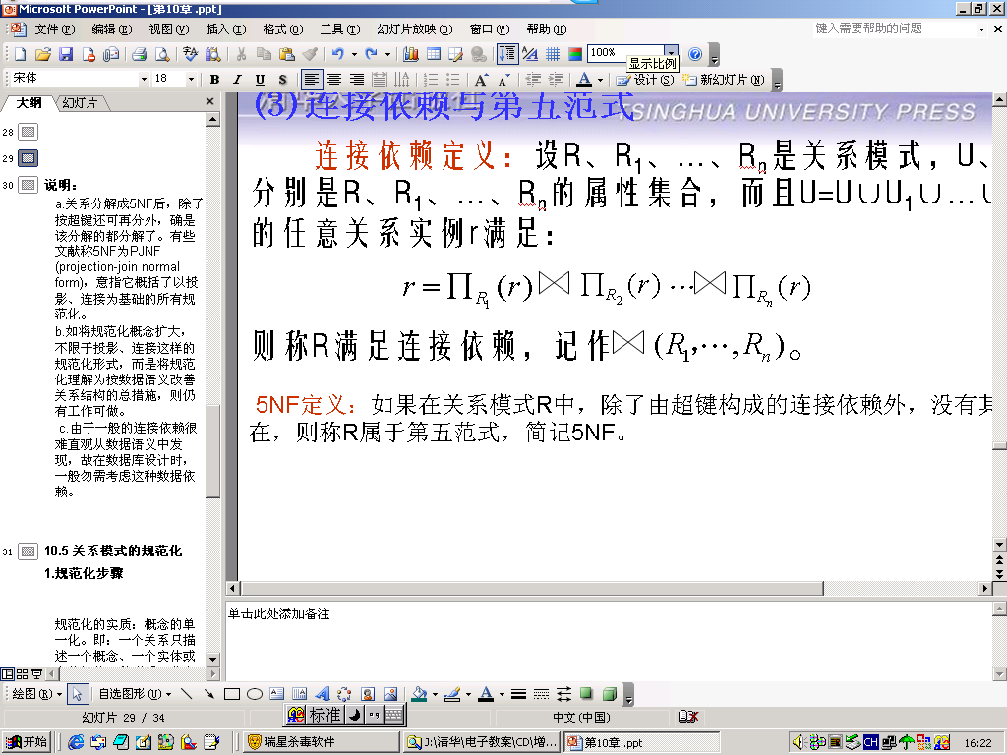
(3)连接依赖与第五范式
连接依赖定义：设R、R1、…、Rn是关系模式，U、U1、…、Un分别是R、R1、…、Rn的属性集合，而且U=U∪U1∪…∪Un。如果R的任意关系实例r满足：
则称R满足连接依赖，记作 。
5NF定义：如果在关系模式R中，除了由超键构成的连接依赖外，没有其它连接依赖存在，则称R属于第五范式，简记5NF。

Slide 30
说明：
a.关系分解成5NF后，除了按超键还可再分外，确是该分解的都分解了。有些文献称5NF为PJNF (projection-join normal form)，意指它概括了以投影、连接为基础的所有规范化。
b.如将规范化概念扩大，不限于投影、连接这样的规范化形式，而是将规范化理解为按数据语义改善关系结构的总措施，则仍有工作可做。
c.由于一般的连接依赖很难直观从数据语义中发现，故在数据库设计时，一般勿需考虑这种数据依赖。

Slide 31
10.5 关系模式的规范化
1.规范化步骤
规范化的实质：概念的单一化。即：一个关系只描述一个概念、一个实体或实体间的一种联系，若多于一个概念就应将其它概念分离出去。

Slide 32
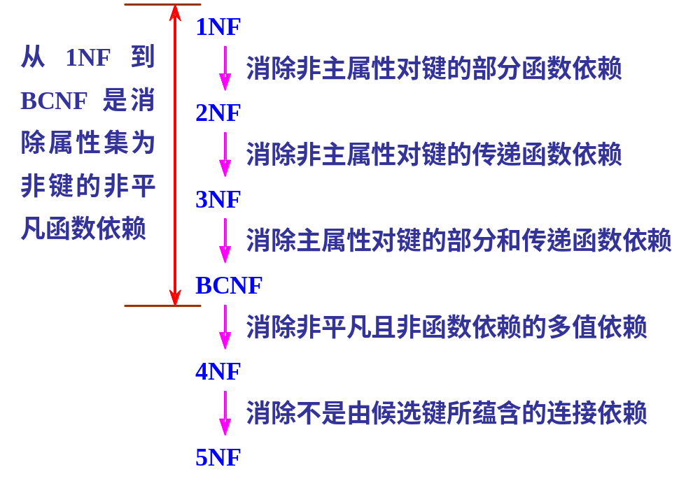
规范化基本步骤：

Slide 33

2.关系模式的分解及其指标
投影分解法：一个关系模式R<U, F>，其中，U为该关系R的属性集，F为该关系R上的数据依赖，分解为若干个关系模式R1<U1, F1>，R2<U2, F2>…，Rn<Un, Fn>，其中，U=U1∪U2∪…∪Un，且Ui Uj，Ri为R在Ui上的投影，此即意味着将存储于一张表T中的数据分散到若干张表T1，T2，…，Tn中去，其中，Ti是T在属性集Ui上的投影。
关系模式分解的一般要求：关系模式经分解后，应与原来的关系等价。等价是指两者对数据的使用者来说是等价的，即：对分解前后的数据，做同样内容的查询，会产生同样的结果。
分解的两个指标：无损分解和函数依赖保持性。分解不能丢失任何信息，否则就没有意义。
无损分解：若R与R1，R2，…，Rn自然连接的结果相等，则称关系模式R的这个分解具有无损连接性（Loss-less Join）。只有具有无损连接性的分解才能够保证不丢失信息，无损连接性的分解即为无损分解。

Slide 34
保持函数依赖：若F所逻辑蕴含的函数依赖一定也由分解得到的某个关系模式中的函数依赖Fi所逻辑蕴含，则称关系模式R的这个分解是保持函数依赖（Preserve Dependency）的。
关系模式的分解准则：
① 只满足无损分解要求；
② 既满足无损分解要求，又满足保持依赖要求。

